Slide 1
Dài hơn - Ngắn hơn

Slide 3
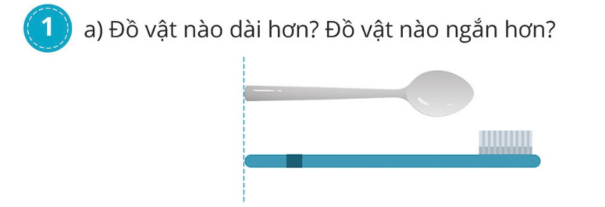
Bàn chải dài hơn, cái thìa ngắn hơn

Slide 4
Thang xanh ngắn hơn, thang đỏ dài hơn
Thang xanh lá ngắn hơn, thang hồng dài hơn
Thang tím ngắn hơn, thang xanh dài hơn

Slide 5
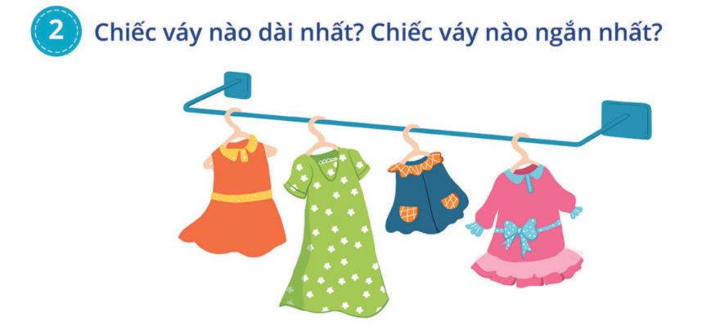
Váy ngắn nhất
Váy dài nhất

Slide 6
Thỏ cao hơn nhím
Hươu cao hơn đà điểu

Slide 7
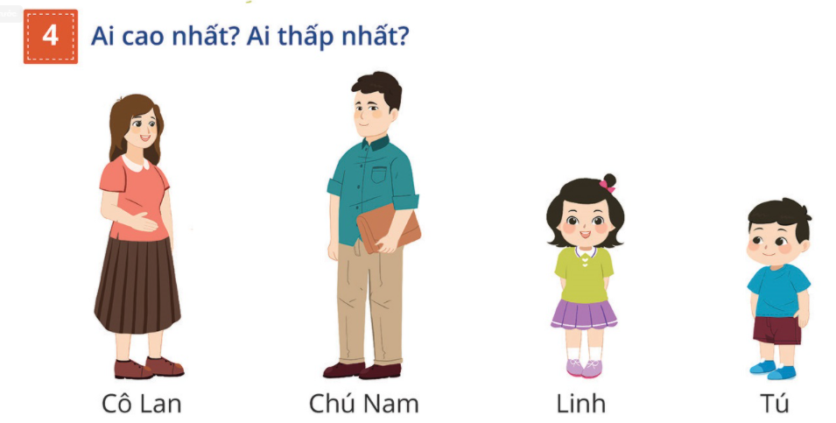
Người cao nhất?
Người thấp nhất

Slide 8
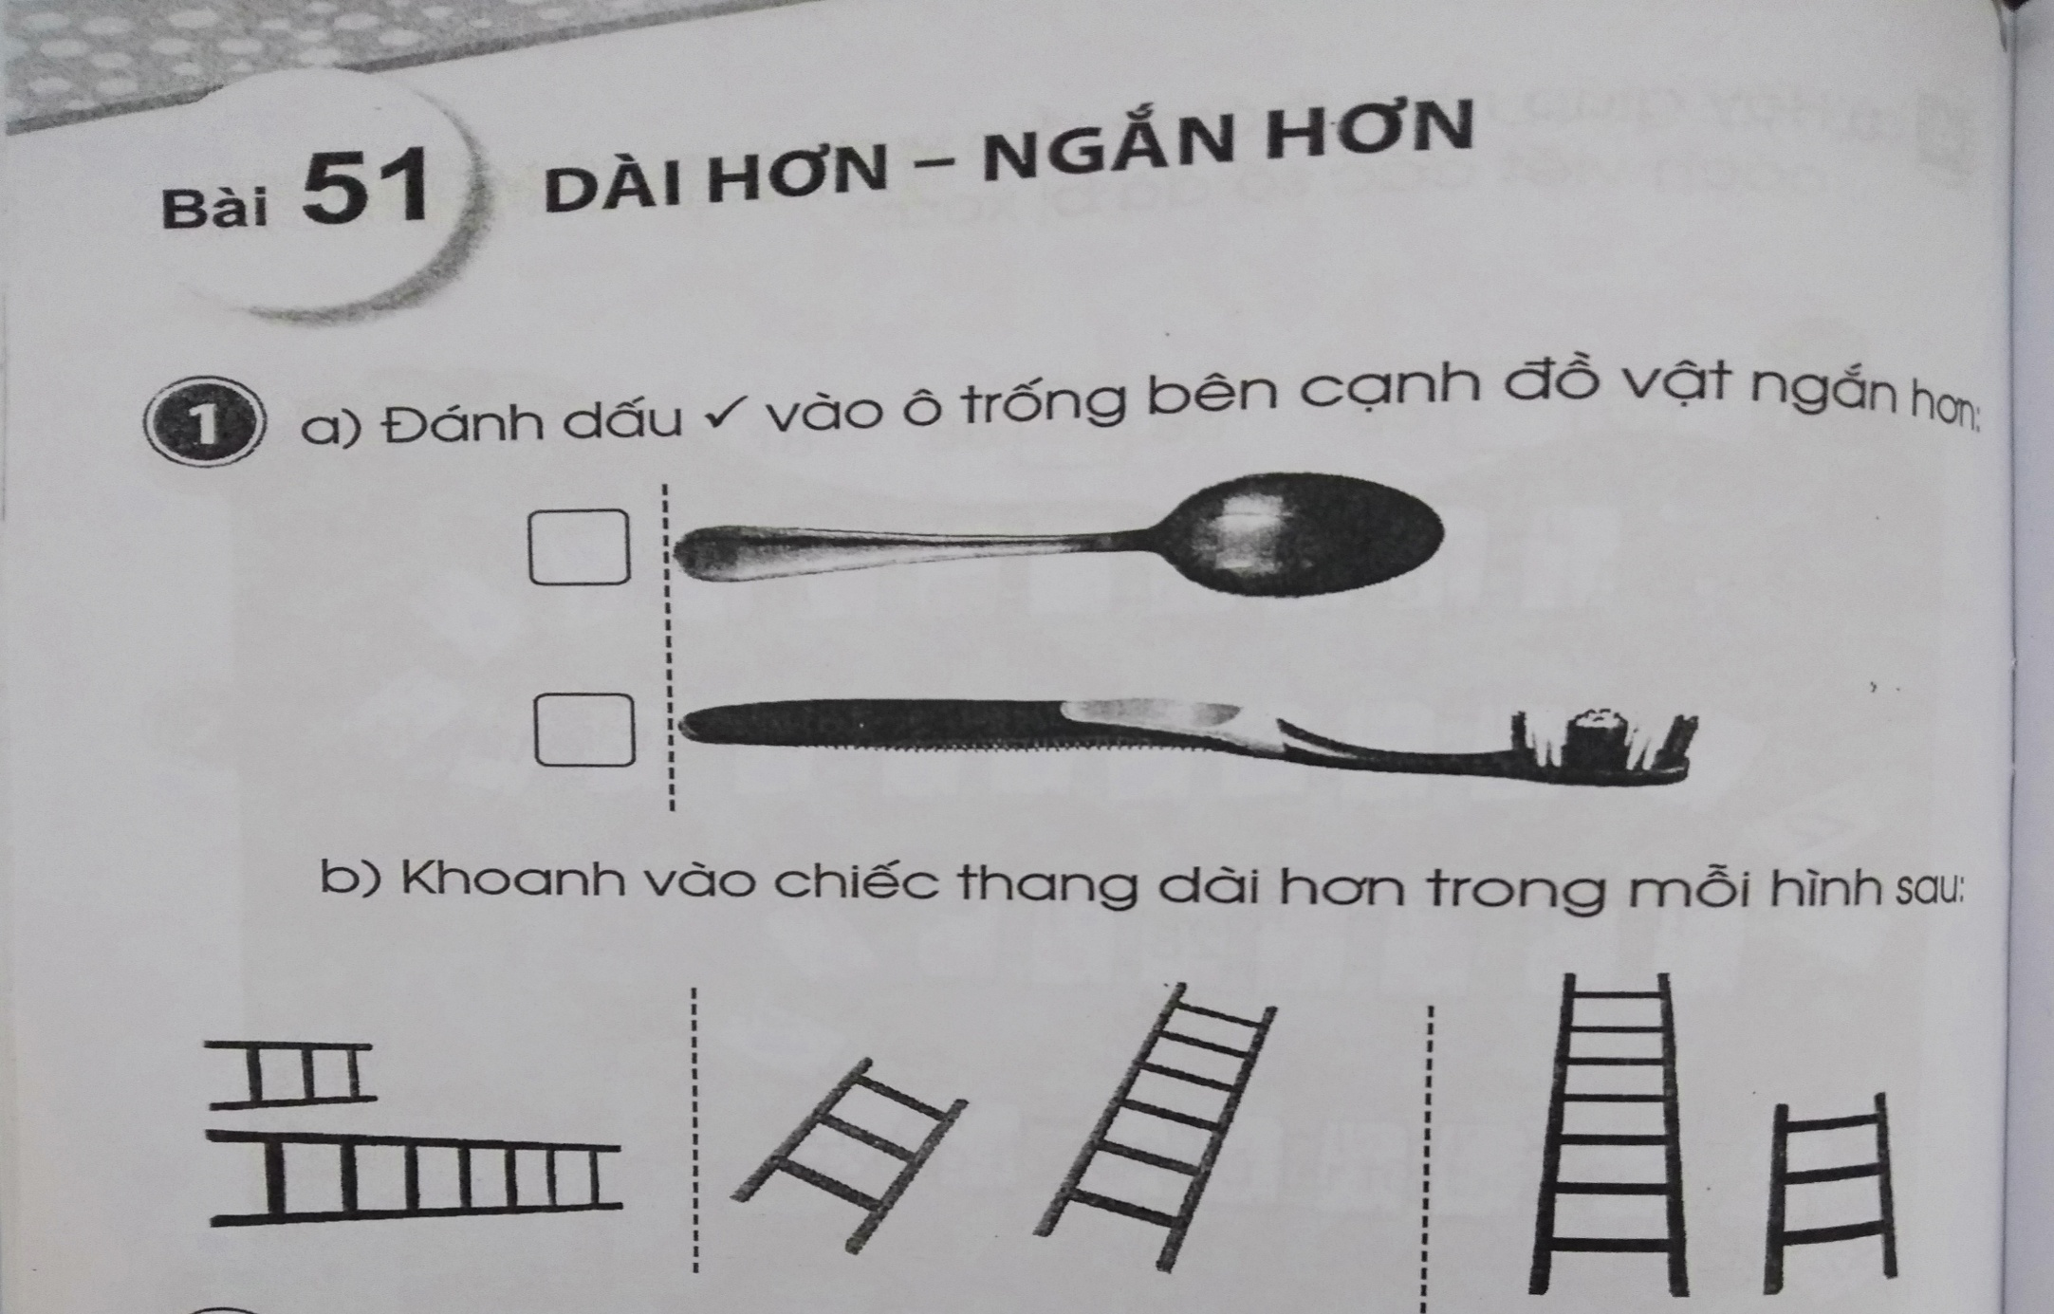
V

Slide 9
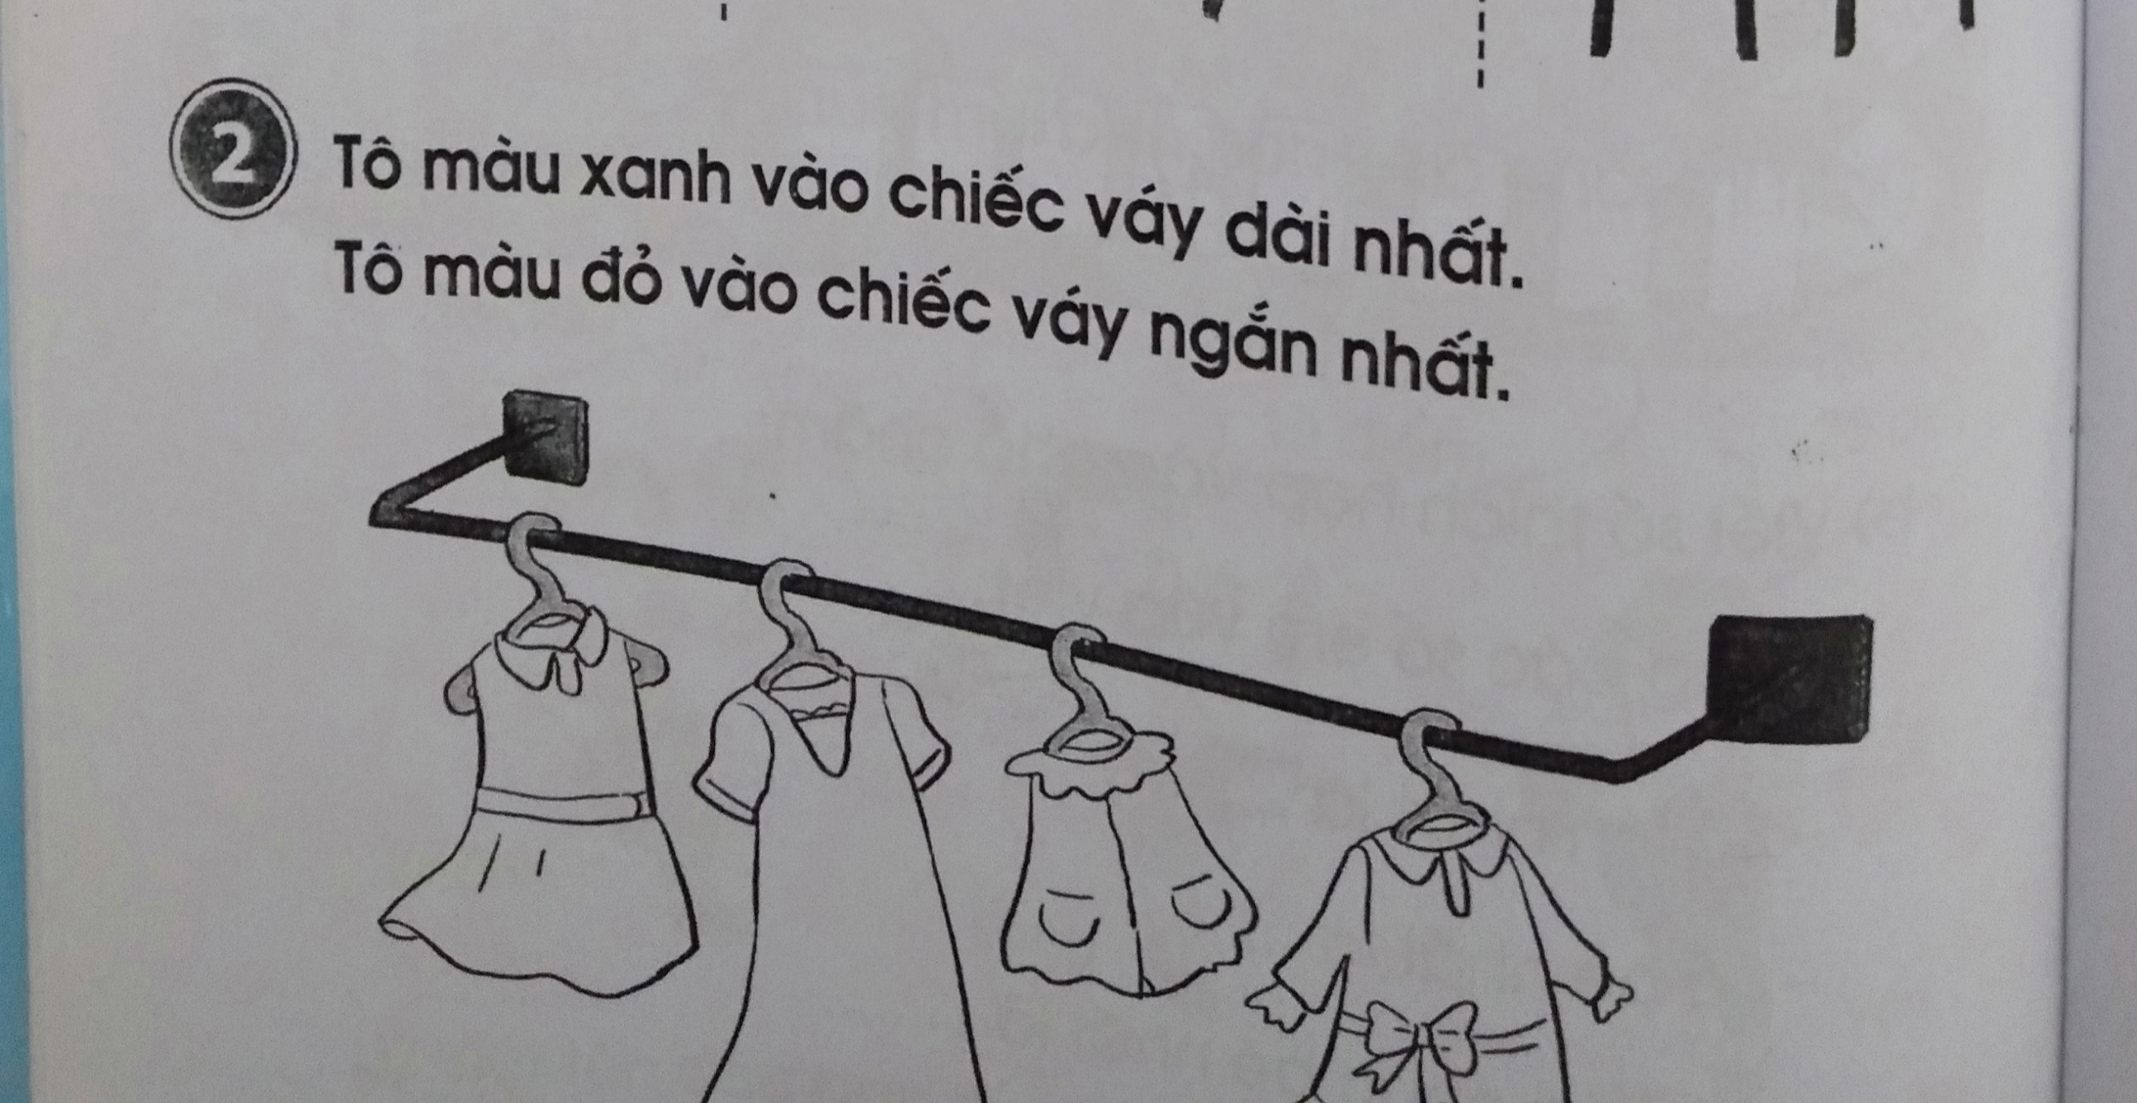

Slide 10
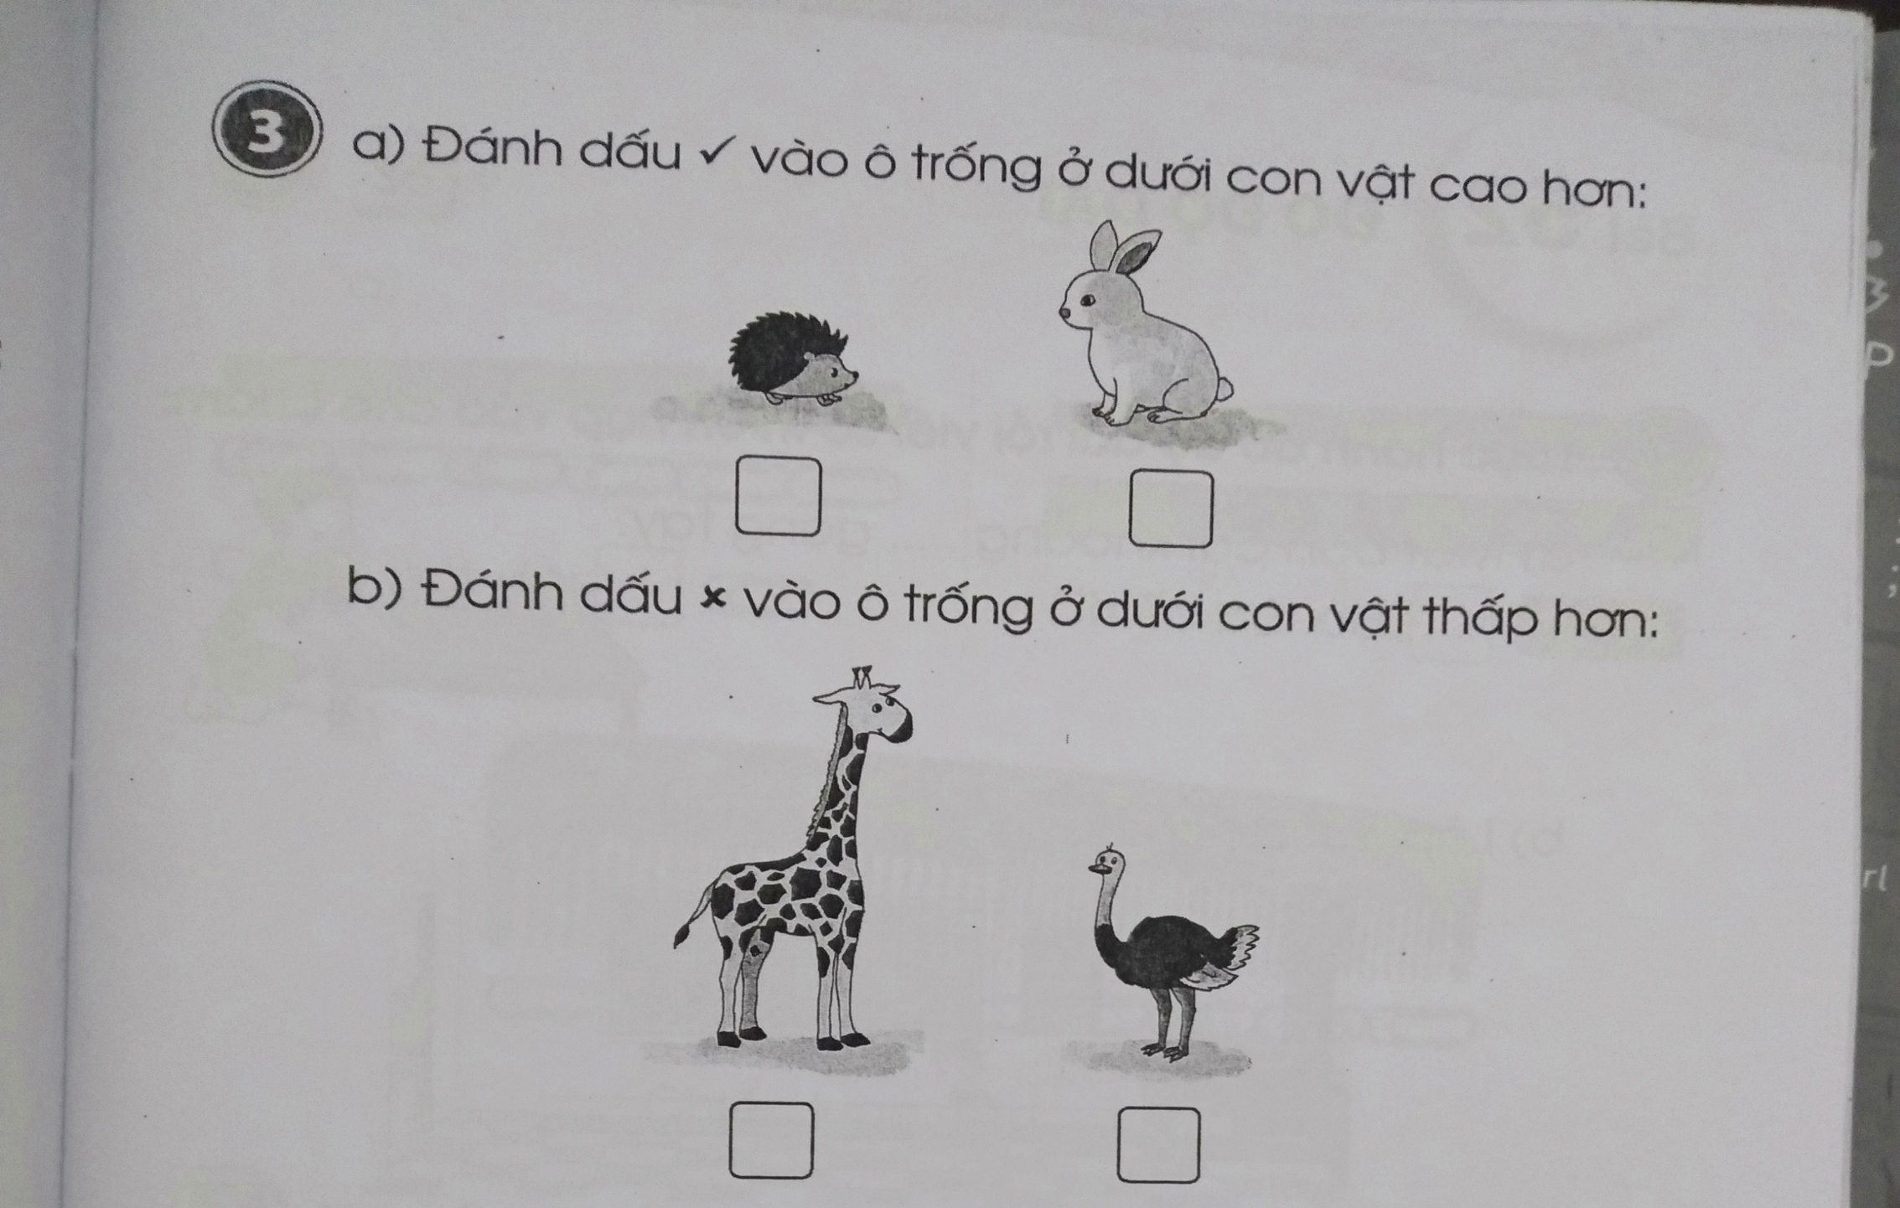
V
X

Slide 11
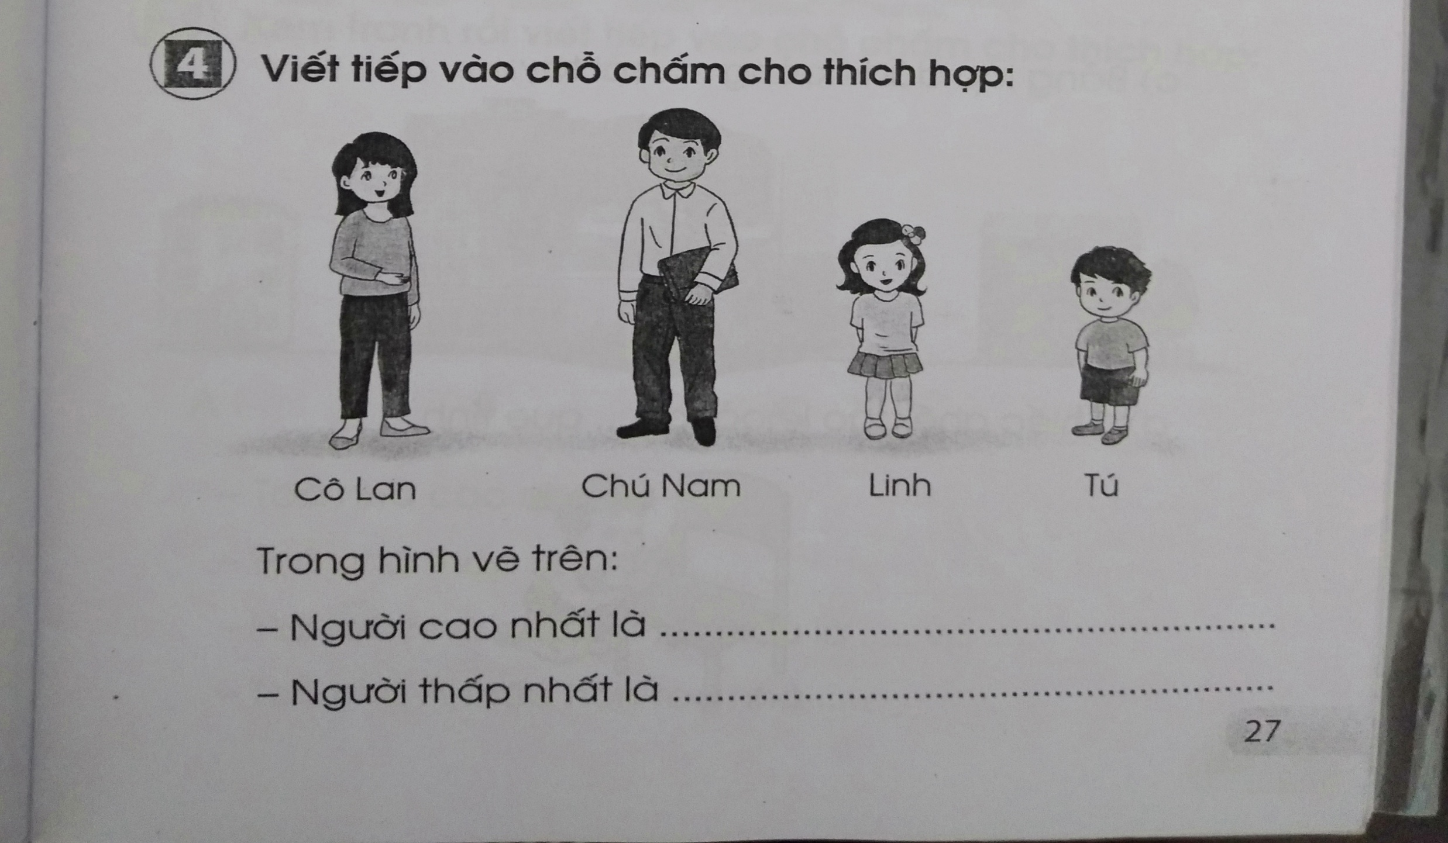
Chú Nam
Tú

